Slide 1
Agile Toulouse Atelier XP Game
Riadh Layouni
et
Anthony Cassaigne

Slide 2
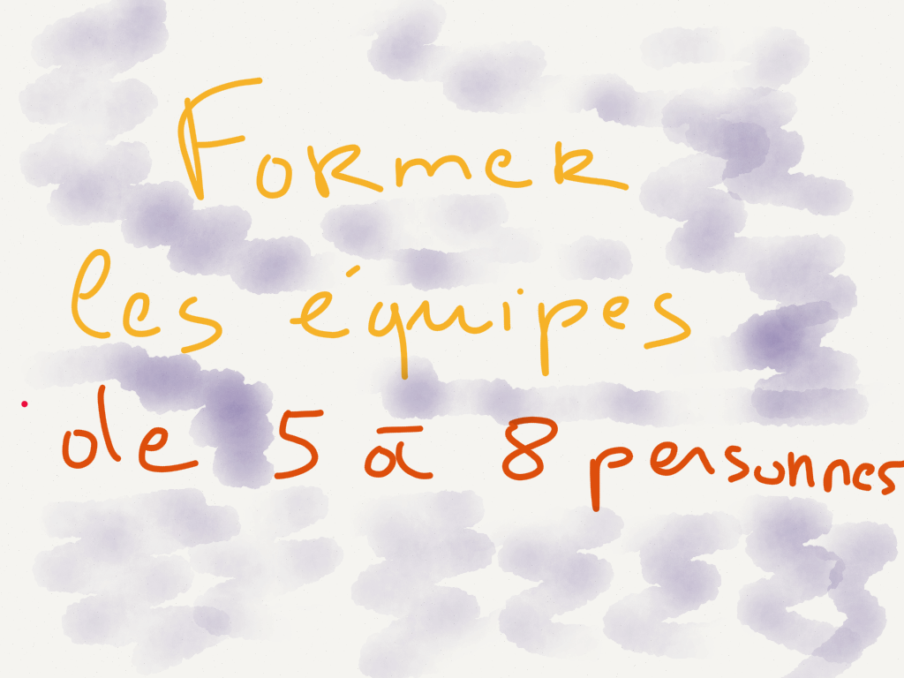

Slide 3
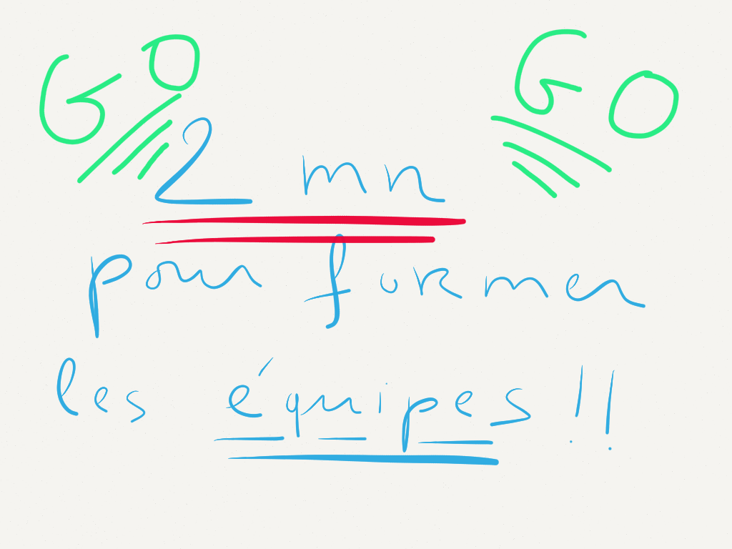

Slide 4
Il faut une personne par équipe qui joue le rôle : - de client (Product Owner) et - de gardien du temps

Slide 5
Les notions abordées au cours de l’atelier !!!

Slide 6
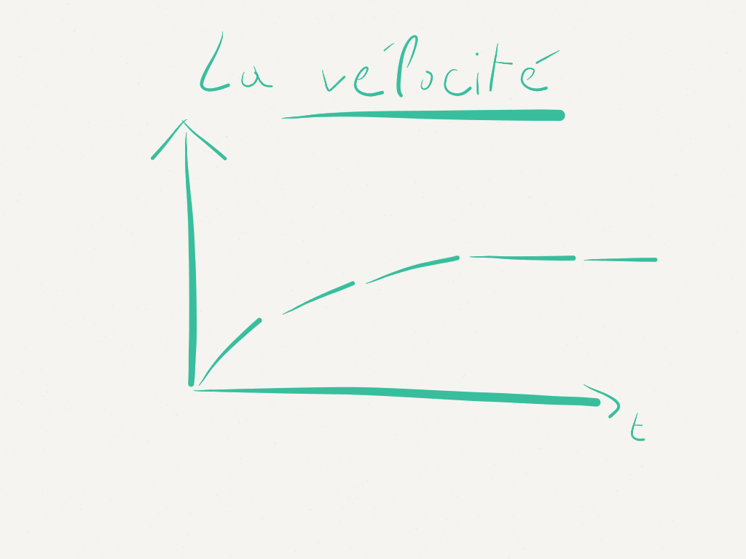

Slide 7
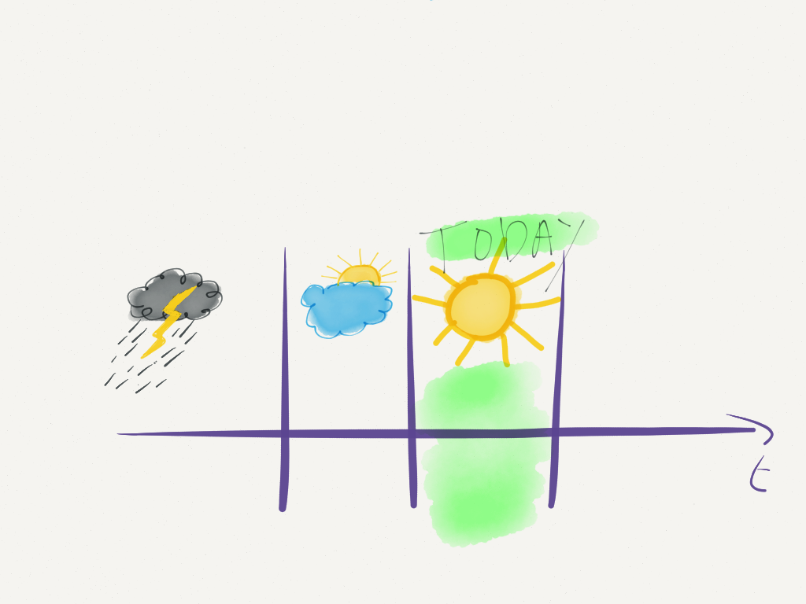
Utiliser la météo de la veille

Slide 8
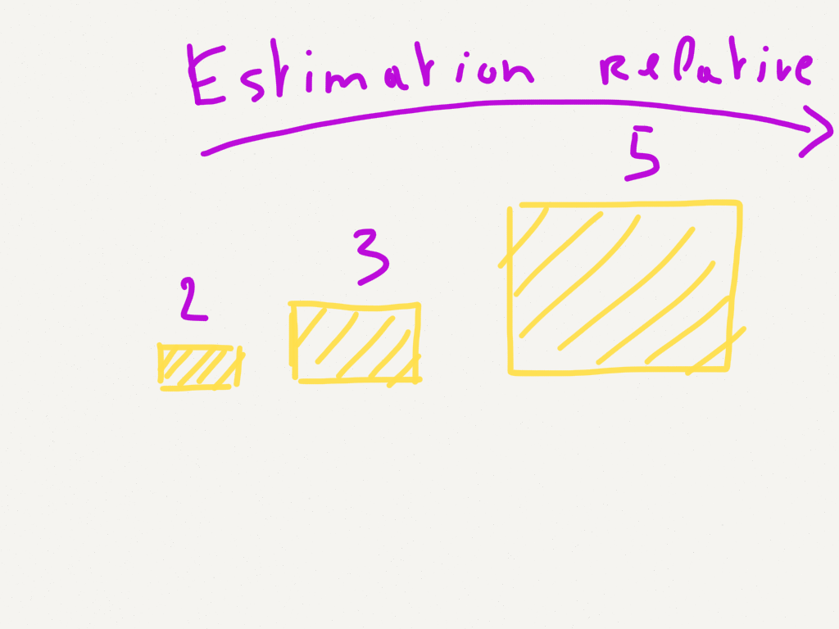

Slide 9
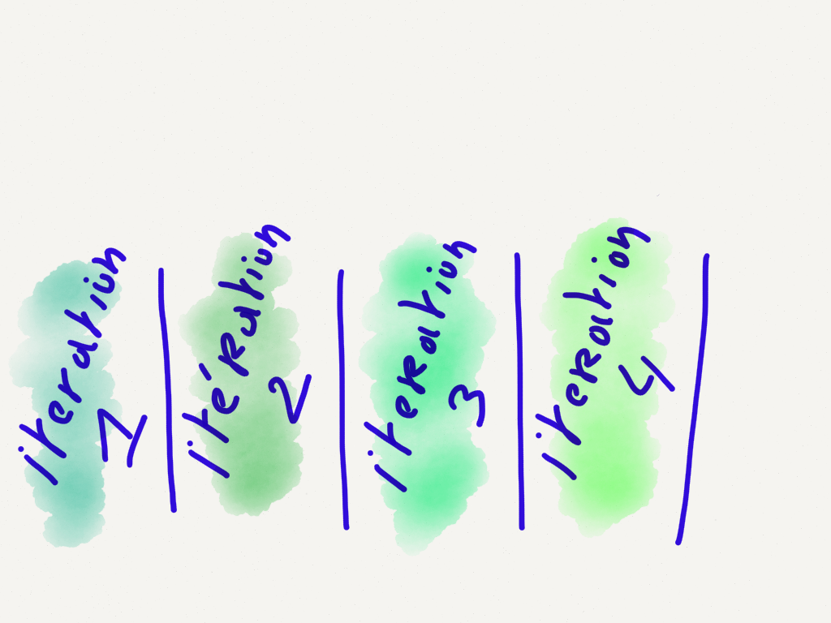
Un peu de planification

Slide 10
XP Game pour qui ?

Slide 11
Ce jeu est ouvert à toute personne !
Client
Métier, …
Développeur, …

Slide 12
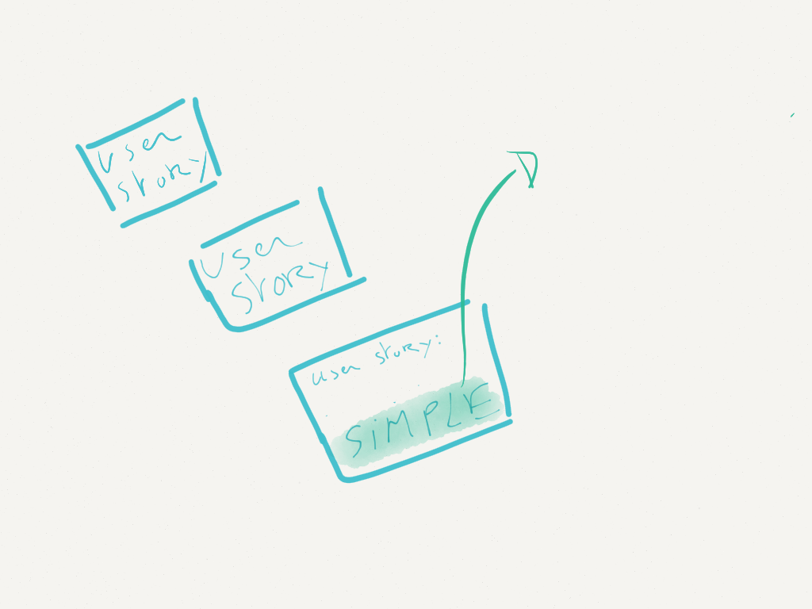
Des User Stories pour tous…
Vraiment simple !!!

Slide 13
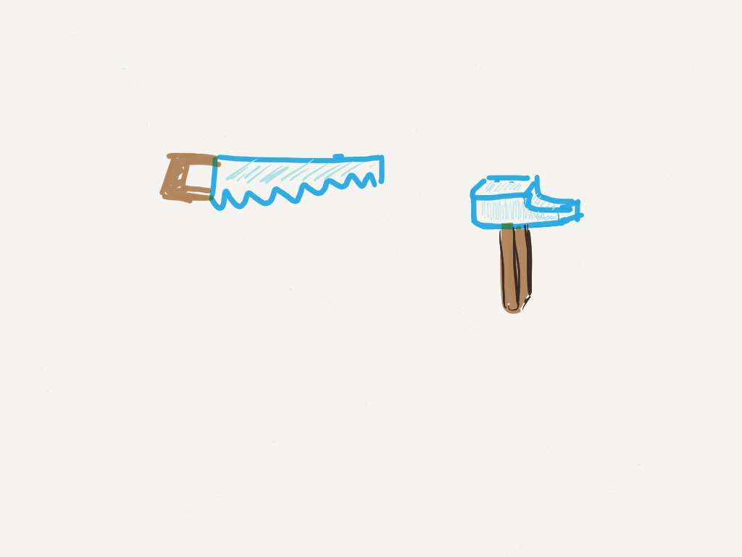
Avec…
Implémentation concrète !

Slide 14
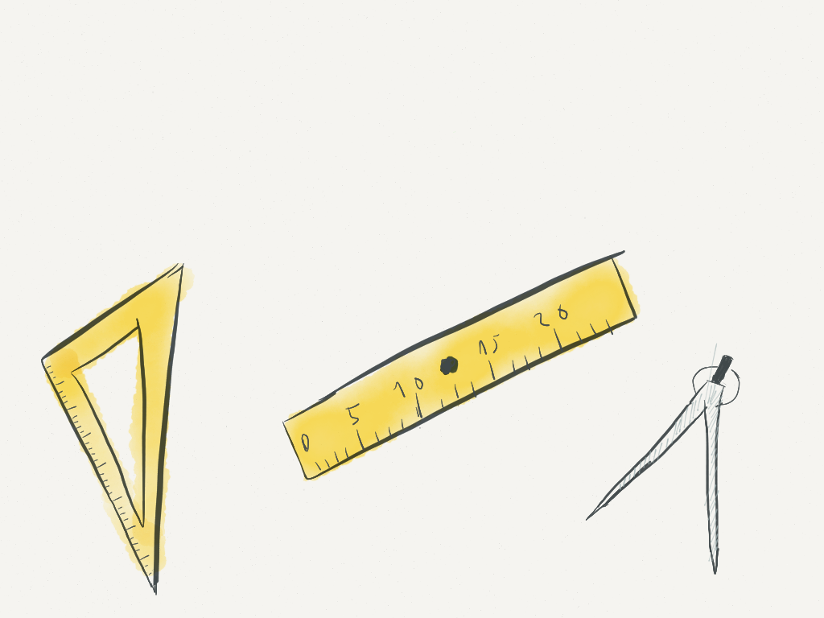
Avec des tests d’acceptance…

Slide 15
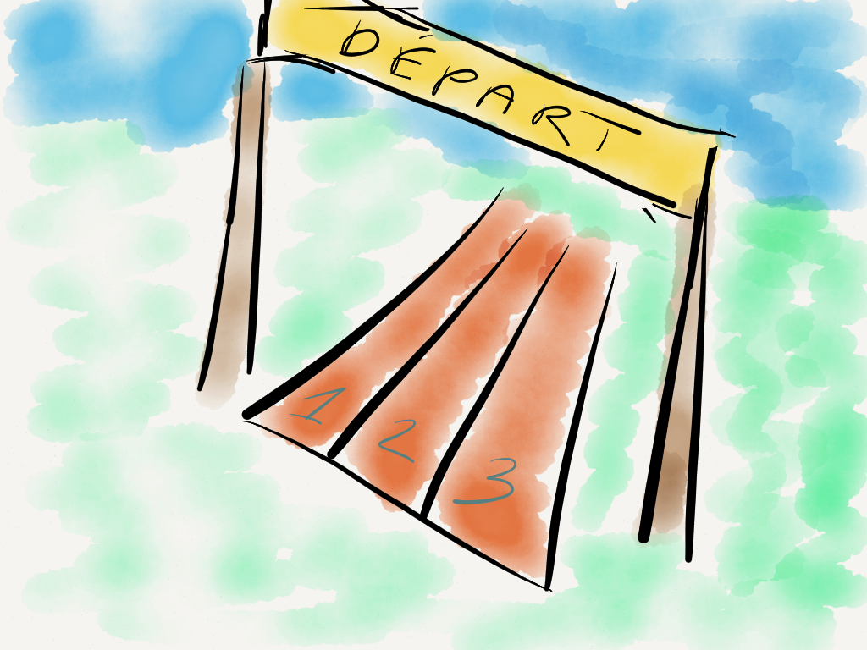
Une petite dose de compétition…
Pour le fun !!!!

Slide 16


Slide 17


Slide 18
Première Itération

Slide 19
Première itération !
Votre équipe reçoit onze user stories
Chaque User Storie a une valeur $$$...
Vous allez estimer l’effort pour ces User Stories
Vous devez maximiser la valeur au cours de cette itération

Slide 20
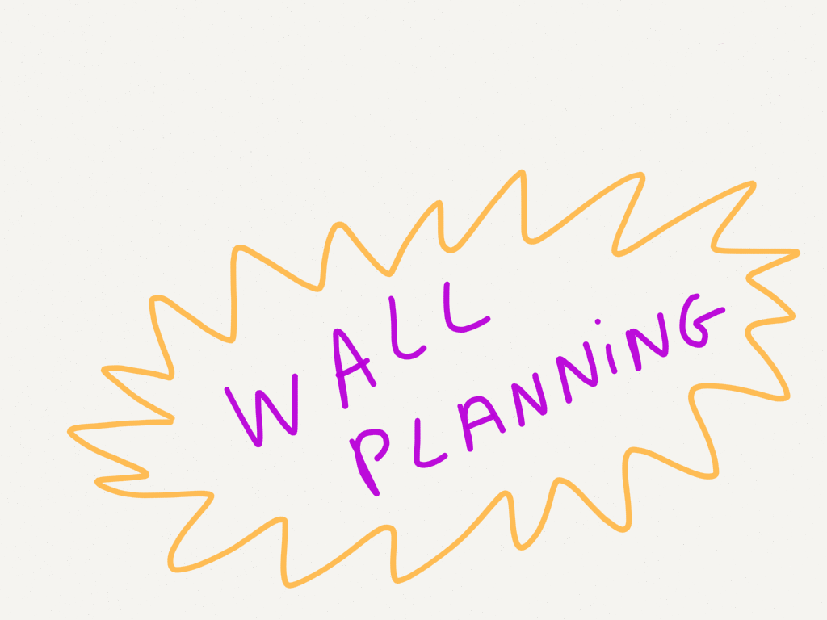
Estimation des User Story par les dévéloppeurs

Slide 21
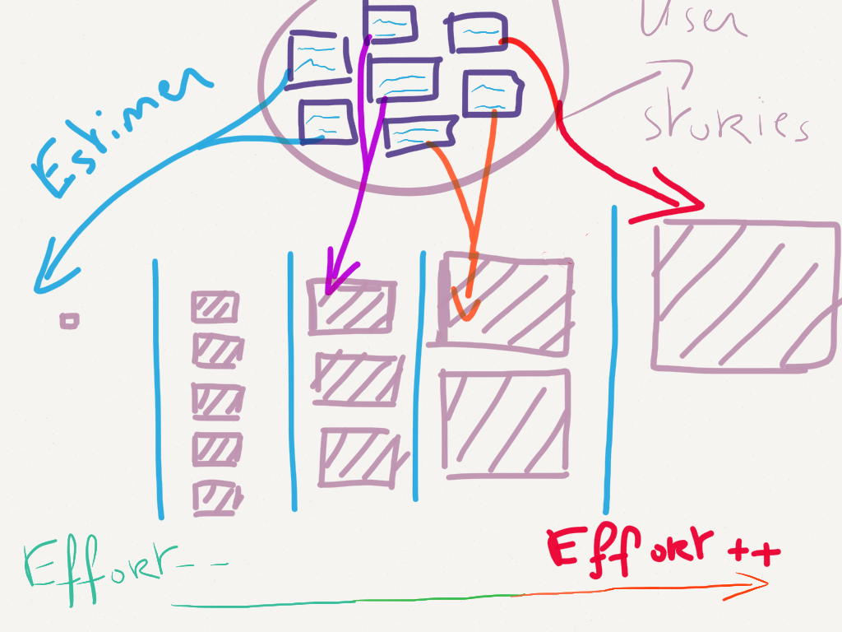

Slide 22
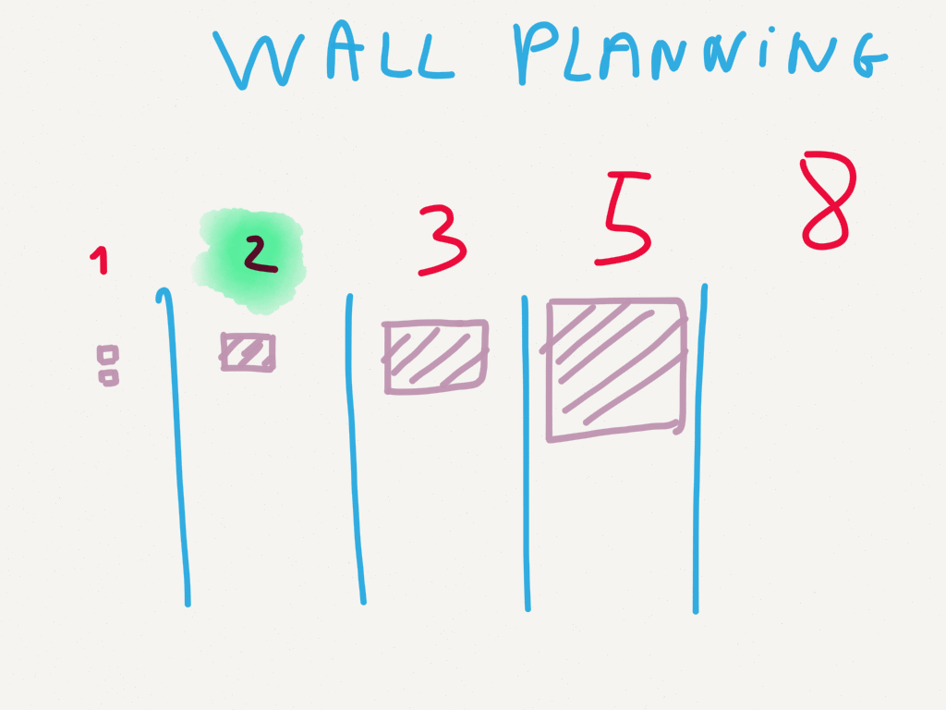
Choisir la colonne ayant pour valeur 2

Slide 23
Go ! Estimation du Product Backlog Vous avez 5 mn !

Slide 24
Félicitation votre backlog est estimé !!!

Slide 25
Durée du sprint 180 secondes Qu’allez-vous embarquer dans cette itération (sprint) ?

Slide 26
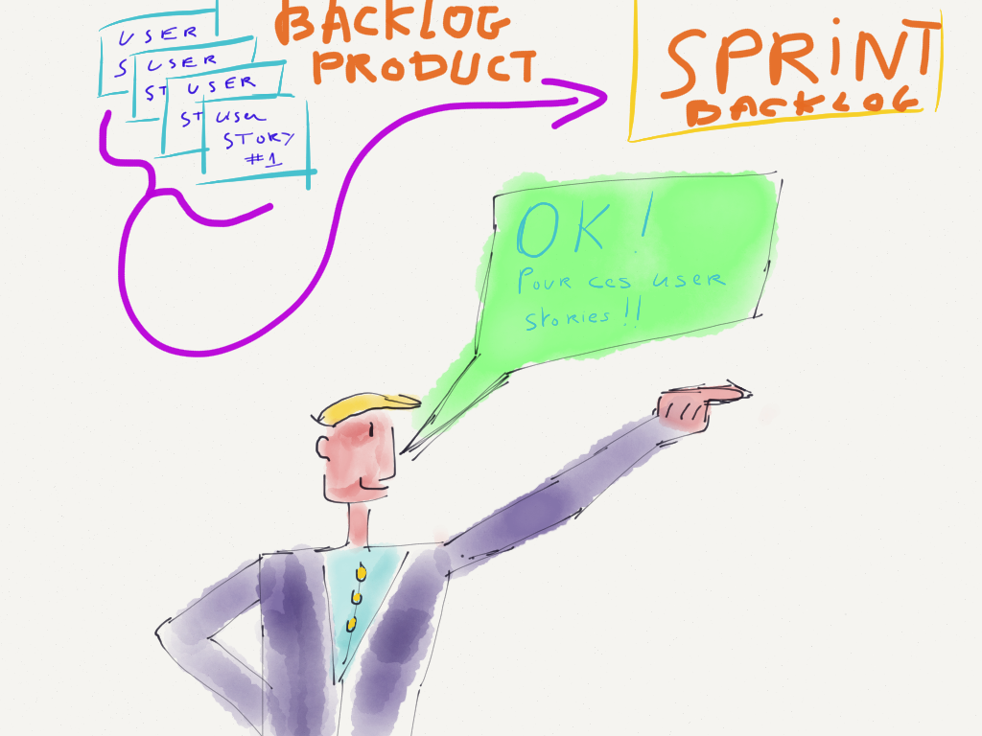
Préparation du sprint backlog

Slide 27

Go ! Vous avez 5 mn ! Pour choisir les User Stories afin de Maximiser la valeur !

Slide 28
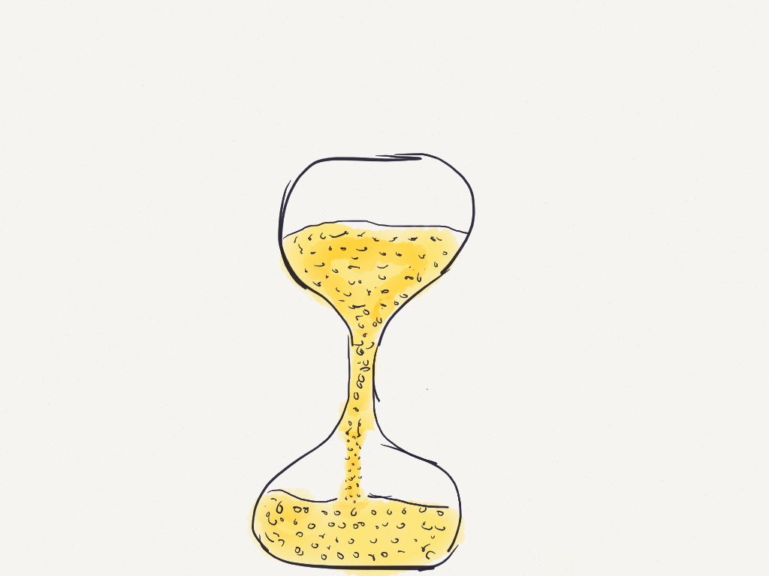
Go ! première itération.
180 secondes

Slide 29
Bilan (revue) de la première itération ! Quelle valeur ? Quelle vélocité ?

Slide 30
Itération 2

Slide 31
Huit nouvelles user stories …
A estimer !

Slide 32
Estimation des User Story par les dévéloppeurs

Slide 33
Go ! Estimation des nouvelles user stories Vous avez 3 mn !

Slide 34
Préparation du sprint backlog

Slide 35
Pensez à utiliser la météo de la veille !

Slide 36
Go ! Vous avez 5 mn ! Pour choisir les User Stories afin de Maximiser la valeur !

Slide 37
Go ! Seconde itération.
180 secondes

Slide 38
Bilan (revue) de la seconde itération ! Quelle valeur ? Quelle vélocité ?

Slide 39
Itération 3

Slide 40
Huit nouvelles user stories …
A estimer !

Slide 41
Estimation des User Story par les dévéloppeurs

Slide 42
Go ! Estimation des nouvelles user stories Vous avez 3 mn !

Slide 43
Préparation du sprint backlog

Slide 44
Pensez à utiliser la météo de la veille !

Slide 45
Go ! Vous avez 5 mn ! Pour choisir les User Stories afin de Maximiser la valeur !

Slide 46
Go ! Troisième itération.
180 secondes

Slide 47
Bilan (revue) de la seconde itération ! Quelle valeur ? Quelle vélocité ?

Slide 48
Débriefing.

Slide 49
Première itération puis seconde… vos impressions ?

Slide 50
Les estimations… Vos impressions…

Slide 51
L’amélioration continue ?

Slide 52
Félicitations !!! Merci d’avoir participé à cet atelier. Organisé par Agile Toulouse.

Slide 53
Matériel disponible sur Merci d’avoir participé à cet atelier. Organisé par l’association Agile Toulouse.

